Slide 1

FORMACIÓN PRÁCTICA EN UROLOGÍA -
OBJETIVOS
ACTIVIDADES PARA EL ALUMNO
EVALUACIÓN

Slide 2
Disfunción Eréctil
Caso clínico

Slide 3
Historia clínica: Paciente de 34 a. de edad con antecedentes de Diabetes Mellitus desde la infancia que consulta al presentar una Disfunción Eréctil progresiva que le imposibilita tener unas relaciones sexuales satisfactorias.

Slide 4
Historia clínica 3
¿Precisa algún tipo de exploración para llegar al diagnostico ?:
-Si
-No

Slide 5
Historia clínica 3
Una vez diagnosticado, el tratamiento inicial sería con y porqué:
1. Vasodilatadores orales
2. Iny. Intracavernosas
3. Mecanismos de vacío
4. Prótesis de pene

Slide 6
El paciente desea una opción definitiva protésica ¿ Como elegir la prótesis?

Slide 7
¿Conoces las prótesis de pene?

Slide 8
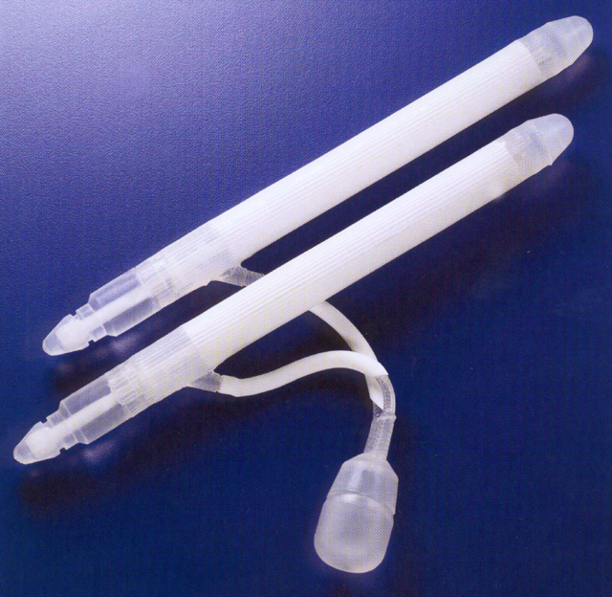
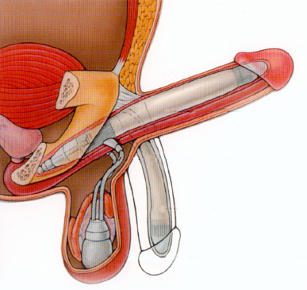
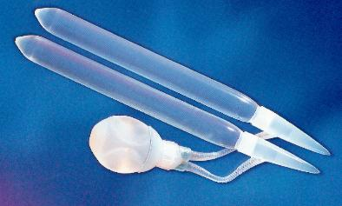
Prótesis peneanas: 2 componentes

Slide 9
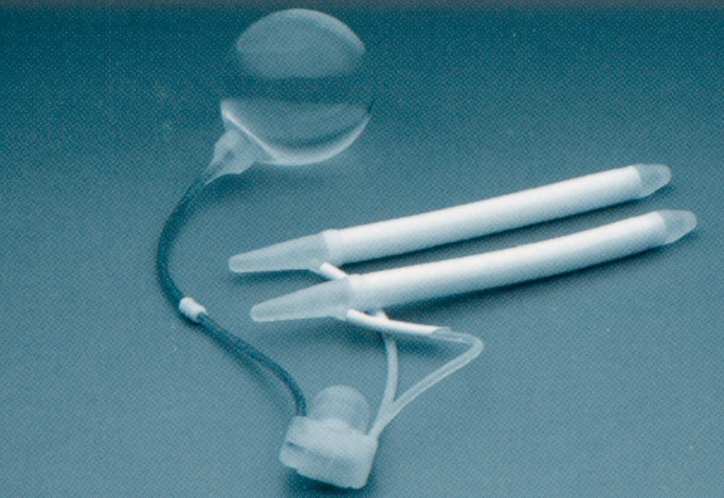
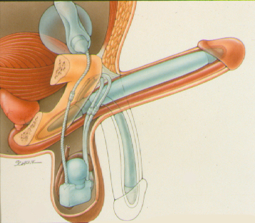
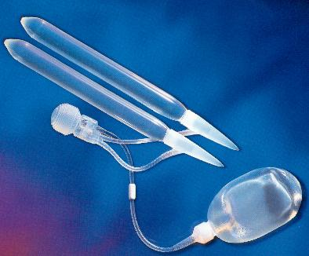
Prótesis de 3 componentes

